Slide 1
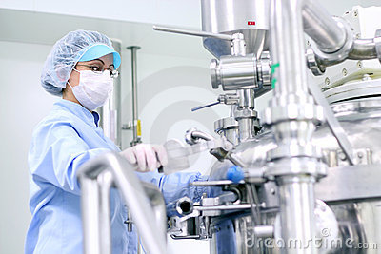
Encontro Nacional
Propagandistas de Produtos Farmacêuticos
Agosto/2017

Slide 2
Conjuntura Econômica
Agosto/2017

Slide 3
Variação anual do PIB (% a.a.) – Brasil
Média: 4,1%
Média: 2,4%
Média: 2,4%
Fonte: IBGE
Elaboração: DIEESE

Slide 4
PIB - Taxa Acumulada ao Longo do Ano (%) – Brasil
Fonte: IBGE Contas Nacionais
Elaboração: DIEESE

Slide 5
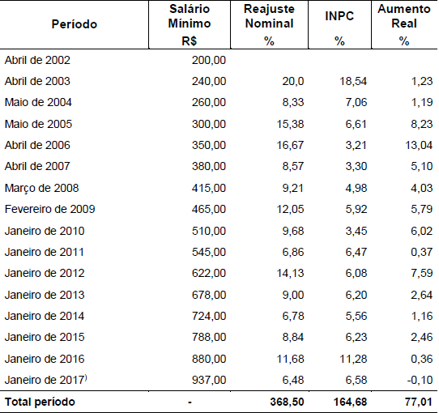
Reajuste do Salário Mínimo – 2003-2017
Elaboração: DIEESE

Slide 6
IPCA-IBGE (% a.a.)
Média: 9,3%
Média: 6,9%
Média: 5,8%
Fonte: IBGE
Elaboração: DIEESE

Slide 7
Taxa Selic fixada pelo COPOM (% a.a.)
Fonte: BCB
Elaboração: DIEESE

Slide 8
Taxa de câmbio – R$/US$
Comercial – compra – fim do período
Fonte: IPEADATA
Elaboração: DIEESE

Slide 9
Balança Comercial Brasileira (FOB) – US$ bilhões
Fonte: IPEADATA. MDIC/Secex – Sistema Alice Web
Elaboração: DIEESE

Slide 10
Superávit primário (% PIB)
Média: 3,5%
Média: 1,7%
Média: 0,9%
Fonte: BCB
Elaboração: DIEESE

Slide 11
Orçamento Geral da União (OGU) – Executado em 2015
Total = R$ 2,268 trilhão (38,4% PIB)
Fonte: Auditoria Cidadã da Dívida. Senado Federal – Sistema SIGA BRASIL. Disponível em: <http://www.auditoriacidada.org.br/e-por-direitos-auditoria-da-divida-ja-confira-o-grafico-do-orcamento-de-2012/>
Elaboração: DIEESE

Slide 12
Diagnóstico e desempenho setorial
Agosto/2017

Slide 13
Fabricação de produtos farmoquímicos e farmacêuticos
Variação percentual acumulada no ano (%)
Fonte: IBGE
Elaboração: DIEESE

Slide 14
BRASIL - UTILIZAÇÃO MÉDIA DA CAPACIDADE INSTALADA
Indústria de Transformação e Produtos Farmacêuticos e Veterinários 2003-2016
Fonte: CNI – Indicadores Industriais
Elaboração: DIEESE

Slide 15
Artigos farmacêuticos, médicos, ortopédicos, de perfumaria e cosméticos
Receita nominal de vendas no comércio varejista - 2016
Variação percentual acumulada no ano (%)
Fonte: IBGE
Elaboração: DIEESE

Slide 16
Artigos farmacêuticos, médicos, ortopédicos, de perfumaria e cosméticos
Receita nominal de vendas no comércio varejista – jan-mai/2017
Variação percentual acumulada no ano (%)
Fonte: IBGE
Elaboração: DIEESE

Slide 17
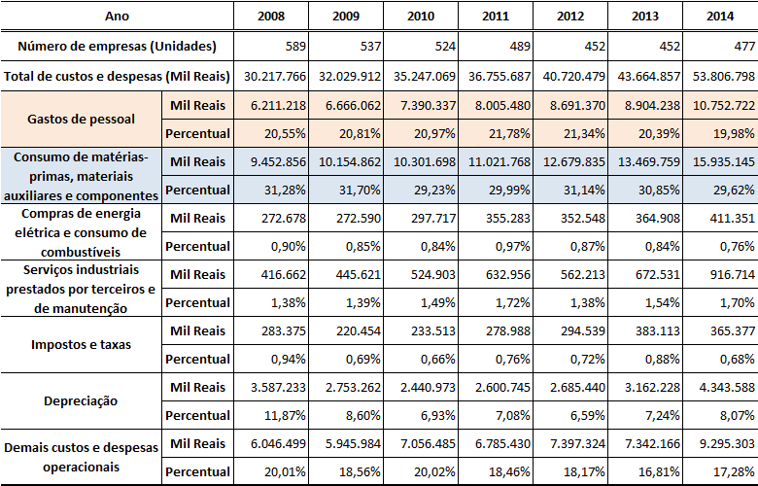
Custos e despesas selecionadas - Fabricação de produtos farmoquímicos e farmacêuticos – Brasil, 2008-2014
Fonte: PIA. IBGE
Elaboração: DIEESE

Slide 18
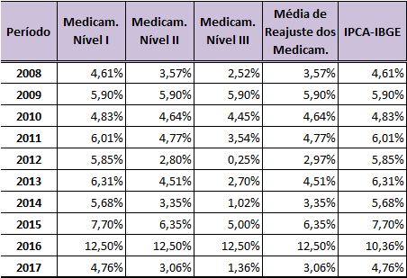
Reajuste de preços aprovado pela CMED, por níveis de medicamentos (2008-2017)
O reajuste de preços dos medicamentos baseia-se em um modelo cujo teto é a variação do IPCA (acumulado de março a fevereiro de cada ano). O reajuste considera três faixas de medicamentos, com maior ou menor participação de genéricos. Adota-se o seguinte raciocínio, nas categorias com maior número de genéricos, a concorrência também é maior e, portanto, o aumento autorizado também pode ser.
Nota: Medicamentos Nível I - Classes terapêuticas com participação de genéricos em faturamento igual ou superior a 20%; Medicamentos Nível II - Classes terapêuticas com participação de genéricos em faturamento igual ou superior a 15% e abaixo de 20%; Medicamentos Nível III - Classes terapêuticas com participação de genéricos em faturamento abaixo de 15%.
Fonte: ANVISA - Secretaria-Executiva da Câmara de Regulação do Mercado de Medicamentos - CMED
Elaboração: DIEESE

Slide 19
Mercado Total Farmacêutico (PMB – Pharmaceutical Market Brazil)
Crescimento em R$: 13,06% em 2016, contra 14,44% em 2015
Crescimento em US$: 8,04% em 2016, contra -18,59% em 2015
Crescimento em Unidades (Caixas): 4,55% em 2016, contra 7,56% em 2015

Slide 20
Mercado Medicamentos Genéricos (PMB – Pharmaceutical Market Brazil)
Crescimento em R$: 14,81% em 2016 contra 21,50% em 2015
Crescimento em US$: 9,91% em 2016, contra -13,71% em 2015
Crescimento em Unidades (Caixas): 12,05% em 2016, contra 12,15% em 2015

Slide 21
MERCADO FARMACÊUTICO - BRASIL (Canal Farmácia) Vendas em Reais (R$), em Dólares (US$) e em Unidades (caixas)
Período: 2014 a 2016
Fonte: SINDUSFARMA
PPP (Pharmacy Purchase Price ou Preço de compra da farmácia) - Base de pesquisa que mede os eventuais descontos das farmácias.
MERCADO FARMACÊUTICO - BRASIL (Canal Farmácia) Vendas de GENÉRICOS em Reais (R$), em Dólares (US$) e em Unidades (caixas) Período: 2014 a 2016
Fonte: SINDUSFARMA
PPP (Pharmacy Purchase Price ou Preço de compra da farmácia) - Base de pesquisa que mede os eventuais descontos das farmácias.

Slide 22
Balança Comercial da Indústria Farmacêutica
(FOB) – US$ bilhões
Exportações - Em 2016, as exportações totalizam US$ 1,2 bilhão, o que corresponde a 0,65% das exportações totais do país;
Importações - Em 2016, as importações totalizam US$ 6,39 bilhões, o que representa 4,65% das importações totais do país;
Déficit - Em 2016, o déficit da balança comercial da indústria farmacêutica brasileira está em US$ 5,19 bilhões.
Fonte: SINDUSFARMA. MDIC/Secex – Sistema Alice Web
Elaboração: DIEESE

Slide 23
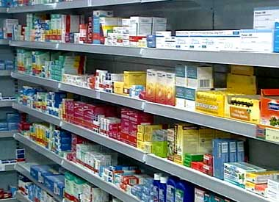
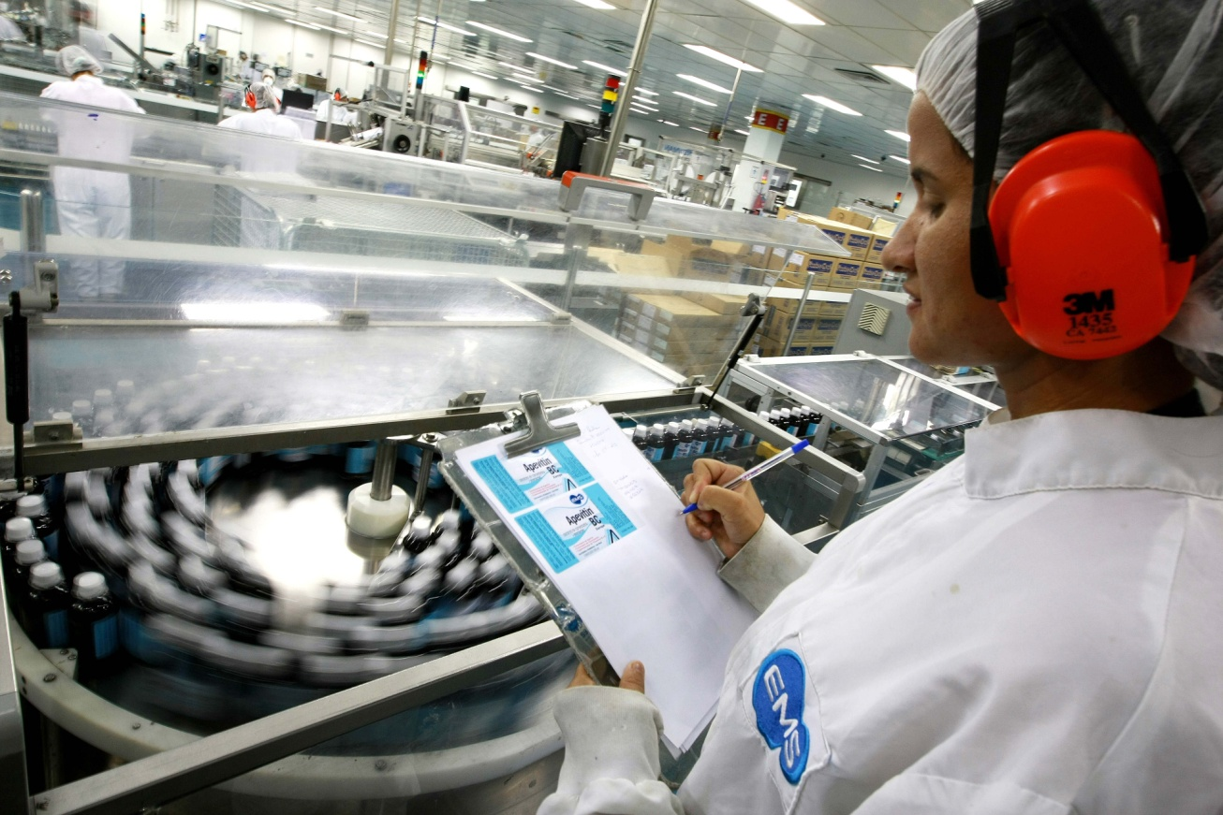
Trabalho, emprego e renda
Agosto/2017

Slide 24
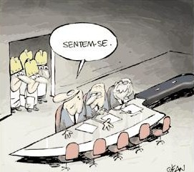
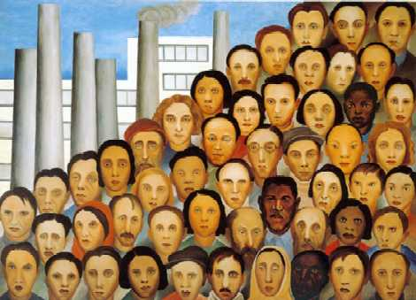
Negociação Coletiva
Agosto/2017

Slide 25
Taxa de desemprego
Fonte: Seade/ PED; IBGE/PME; PNAD Contínua trimestral
Elaboração: DIEESE

Slide 26
INPC-IBGE – Realizado em 2016 e Estimado para 2017
Fonte: IBGE / Banco Central – Estimativa – Posição em 21.07.2017
Elaboração: DIEESE

Slide 27
Distribuição dos reajustes salariais e valor do aumento real médio, em comparação com o INPC-IBGE – Brasil, 1996-2017
Fonte: DIEESE. SAS-DIEESE – Sistema de Acompanhamento de Salários
Obs.: Foram considerados todos os reajustes registrados no SAS-DIEESE

Slide 28
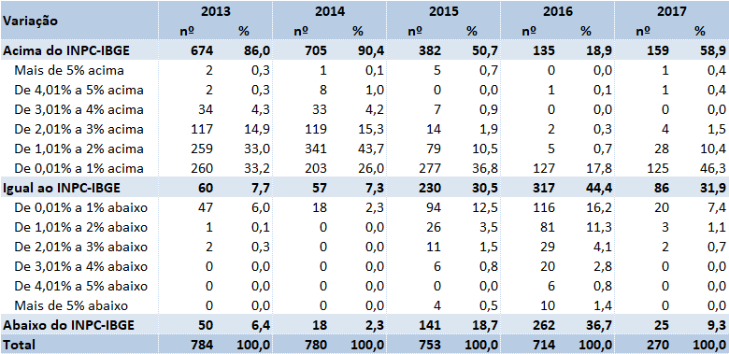
Distribuição dos reajustes salariais, em comparação com o INPC-IBGE
Brasil, 2013-2017
Fonte: DIEESE. SAS-DIEESE – Sistema de Acompanhamento de Salários
Obs.: Foram considerados todos os reajustes registrados no SAS-DIEESE

Slide 29
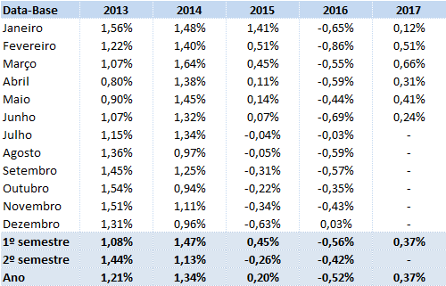
Aumento real médio, segundo o INPC-IBGE, por data-base
Brasil, 2013-2017
Fonte: DIEESE. SAS-DIEESE – Sistema de Acompanhamento de Salários
Obs.: a) Foram considerados todos os reajustes registrados no SAS-DIEESE
b) Valores negativos referem-se a perdas reais

Slide 30
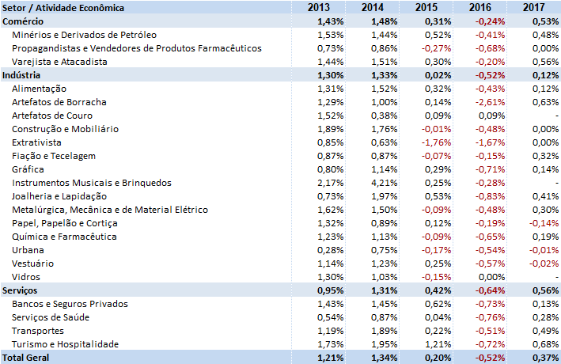
Aumento real médio, segundo o INPC-IBGE, por setor e atividade econômica
Brasil, 2013-2017
Fonte: DIEESE. SAS-DIEESE – Sistema de Acompanhamento de Salários
Obs.: Foram considerados todos os reajustes registrados no SAS-DIEESE; categorias selecionadas.

Slide 31
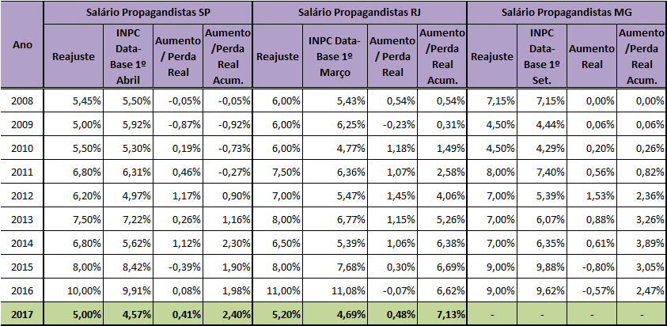
Evolução dos Reajustes Salariais dos Propagandistas de Produtos Farmacêuticos
SP, RJ e MG, 2008-2017
Fonte: DIEESE. SAS-DIEESE – Sistema de Acompanhamento de Salários
Obs.: Foram considerados todos os reajustes registrados no SAS-DIEESE; categorias selecionadas.

Slide 32
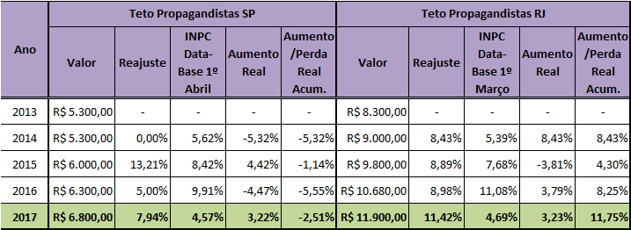
Evolução do Teto Salarial dos Propagandistas de Produtos Farmacêuticos
SP e RJ, 2013-2017
Fonte: DIEESE. SAS-DIEESE – Sistema de Acompanhamento de Salários
Obs.: Foram considerados todos os reajustes registrados no SAS-DIEESE; categorias selecionadas.

Slide 33
Ilustração Sindical de Domínio Público – Laerte
http://issuu.com/itaucultural/docs/ilustracao_sindical

